Slide 1
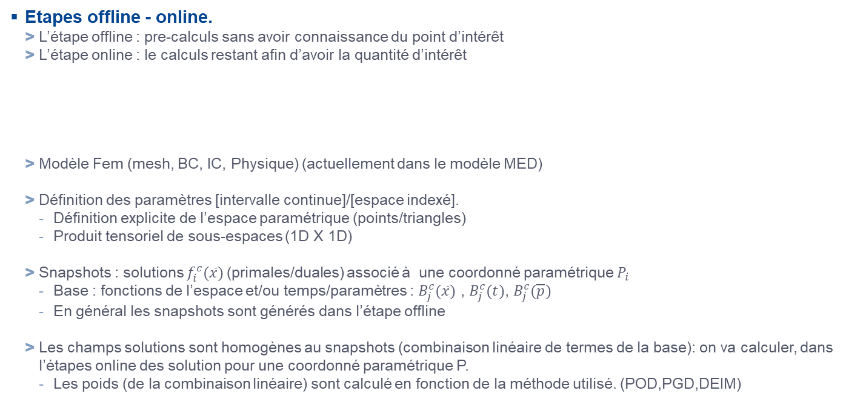
Modèle réduit
Etapes offline - online.
L’étape offline : pre-calculs sans avoir connaissance du point d’intérêt
L’étape online : le calculs restant afin d’avoir la quantité d’intérêt
Modèle Fem (mesh, BC, IC, Physique) (actuellement dans le modèle MED)
Définition des paramètres [intervalle continue]/[espace indexé].
Définition explicite de l’espace paramétrique (points/triangles)
Produit tensoriel de sous-espaces (1D X 1D)
Snapshots : solutions $f_{i}^{c}(\overline{x})$(primales/duales) associé à une coordonné paramétrique $P_{i}$
Base : fonctions de l’espace et/ou temps/paramètres : $B_{j}^{c}(\overline{x})$ , $B_{j}^{c}(t)$, $B_{j}^{c}(\overline{p})$
En général les snapshots sont générés dans l’étape offline
Les champs solutions sont homogènes au snapshots (combinaison linéaire de termes de la base): on va calculer, dans l’étapes online des solution pour une coordonné paramétrique P.
Les poids (de la combinaison linéaire) sont calculé en fonction de la méthode utilisé. (POD,PGD,DEIM)
Modèle paramétrique
Etape
Offline
Rom Offline
Etape
Online
Résultats
QOI

